Slide 1
Дизайн-проект территории парка.
МБОУ «СОШ №86 г.Челябинск»
Остроухова Лианэлла Эдуардовна

Slide 2
Приусадебный участок может быть единым природным и функциональным целым. Например, когда его площадь занята только садом или огородом, хозяйственно-бытовыми строениями или парковой рекреацией. А может быть зонированным пространством, совмещающим в себе одновременно разные функции.

Slide 3
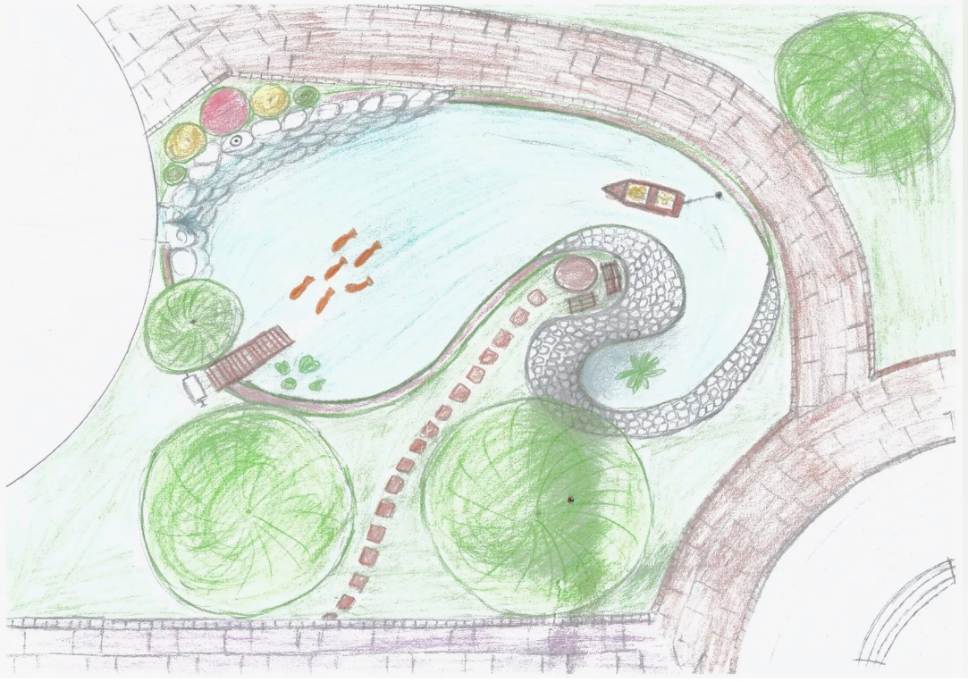

Slide 4
В идеале участок – это сбалансированное использование его во многих целях. Ландшафтно-парковая архитектура и садовый дизайн могут быть выполнены с применением различных композиционных приёмов: беседка из русской усадьбы, ручейки с камнями по традициям Востока. Так же эти стили могут быть скомбинированы.

Slide 5
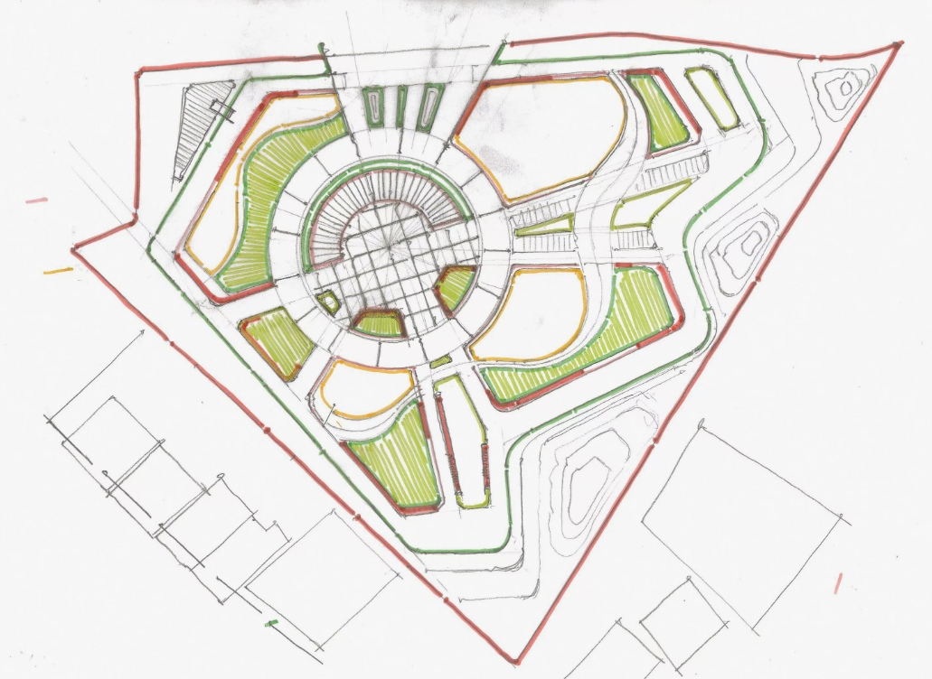

Slide 6
Создание сада начинается с плана. План может быть выполнен в виде зарисовки, эскиза или схематического чертежа.
В проектах закладывается разделение сада на отдельные зоны (детская зона, зона барбекю и. т. д.). Макет, в котором использованы природные материалы даёт возможность наиболее точно воплотить идею в реальность.

Slide 7
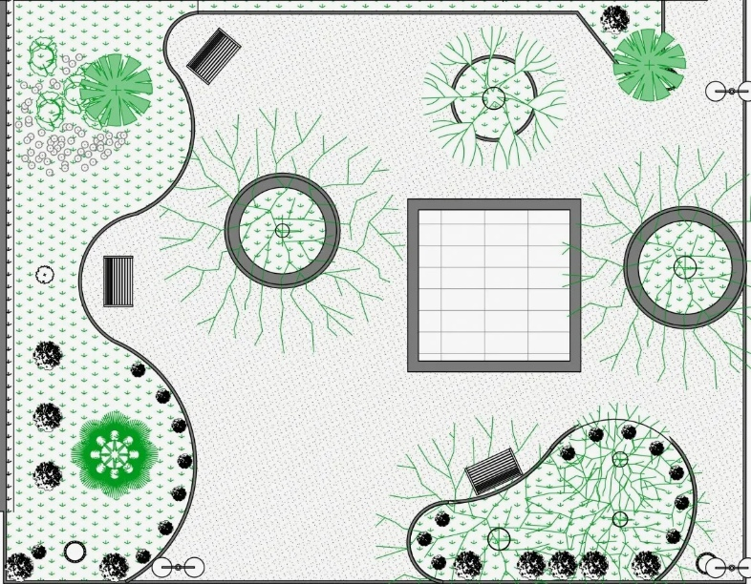

Slide 8
Правила композиции (ритм, гармония, и др.) действуют точно так же, как и при организации пространства интерьера.В среду лужаек и газонов хорошо вписывается садовая мебель (скамейки, кресла, гамаки).

Slide 9
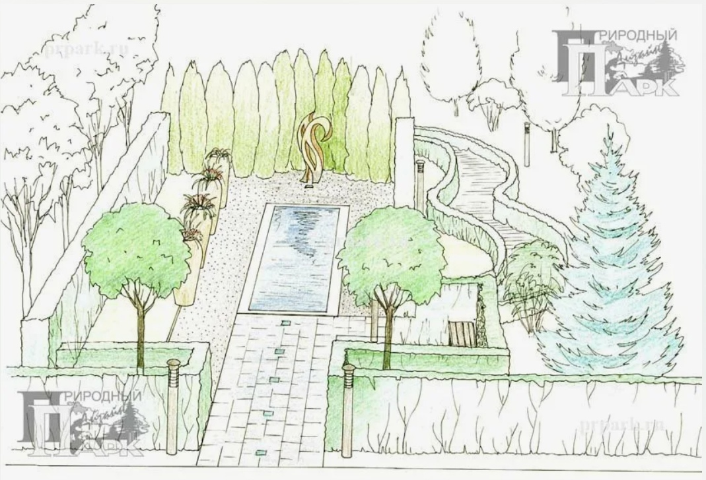

Slide 10
Сад не может существовать без цветов. Цветы – источник поэзии и спутник любви. Произведения из цветов относят к специфической сфере дизайна – фитодизайну.

Slide 11
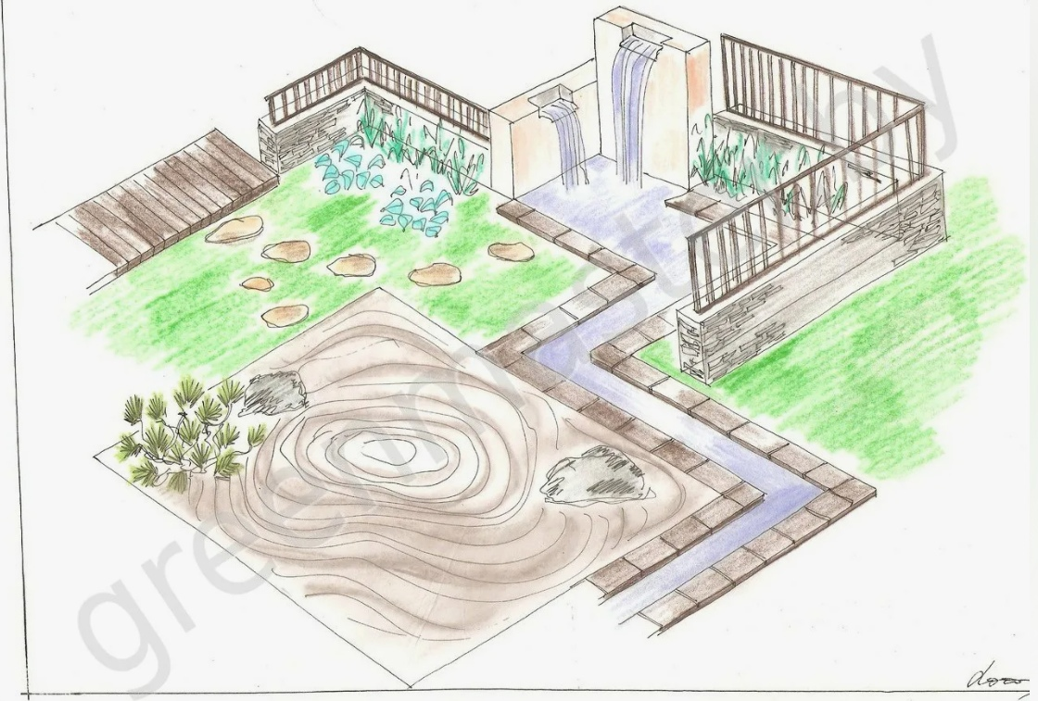

Slide 12
Процесс создания композиции из цветов называется аранжировкой. Более глубокие правила аранжировки существуют в японской художественной культуре икебаны.

Slide 13
ЗАДАНИЕ.
Выполнить дизайн-проект территории парка или приусадебного участка в виде схемы-чертежа.

